Slide 1
Международная кооперация и экспорт
Основные страны-партнёры
по экспорту
Динамика внешнеторгового оборота, млн.$
В Новосибирской области в 2017 года экспортные операции осуществлялись с партнёрами из 112 стран
Товарная структура экспорта
Продукция
химической промышленности
Металлы и изделия
Прочие
товары
43,7%
32,1%
8,4%
5,7%
3%
3%
4,1%
Топливно-энергетические товары
Машиностроительная
продукция
Продовольственные
товары
Древесина и изделия
* по предварительной экспертной оценке

Slide 2
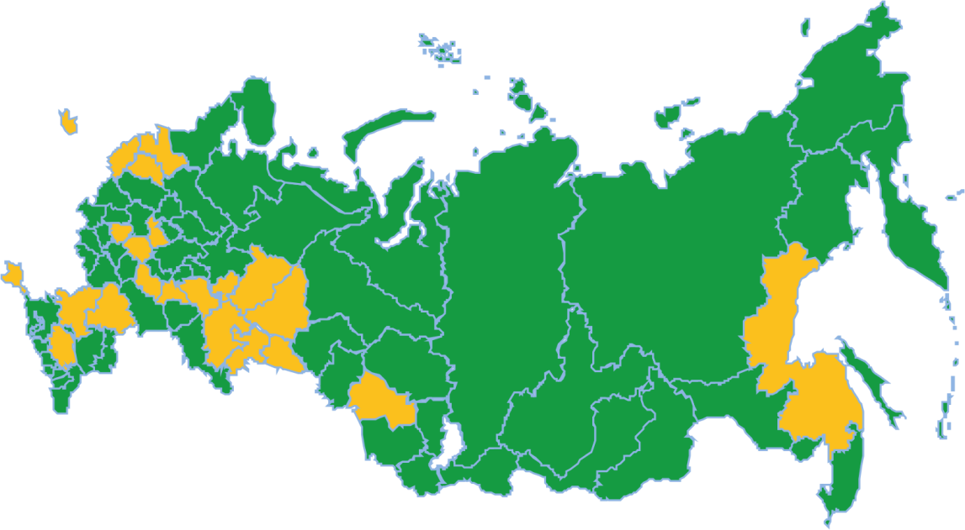
Международная кооперация и экспорт
Приоритетный проект РФ
Внедрение регионального экспортного стандарта
Цель:
Комплексное развитие системы поддержки экспорта в регионе
Унификация подходов с учетом региональной специфики
Результаты:
Увеличение объема несырьевого неэнергитического экспорта
Доступность мер государственной поддержки экспортеров
Увеличение количества экспортеров
Снятие административных барьеров
Экспорт услуг:
Медицинских
Туристических
Образовательных
22 пилотных региона
1
Новосибирская область – единственный регион в СФО среди пилотных субъектов РФ, выбранный для внедрения Регионального экспортного стандарта
2
Постановлением Правительства Новосибирской области от 23.01.2018 №11-п
Минэкономразвития НСО
определено структурным подразделением,
ответственным за развитие экспорта в регионе
3
Запланированы средства на реализацию РЭС на 2018 год в размере 0,01% ВРП региона
Создан экспортный совет при Губернаторе
Разработан региональный бренд
Работают информационные ресурсы в сети «Интернет»
(http://econom.nso.ru/page/1612; http://export54.ru/)
Планируется создание Клуба экспортеров

Slide 3
Мероприятия государственной программы:
1.5.3.1.Создание благоприятных условий для развития экспортной деятельности в Новосибирской области, а также повышение привлекательности образа регионального экспортера
Организация участия новосибирских экспортеров в международных выставочно-ярмарочных мероприятиях и бизнес-миссиях
Организация инфотуров по Новосибирской области
Организация и проведение круглых столов, конференций и мероприятий , направленных на продвижение товаров и услуг, производимых в Новосибирской области
1.5.3.2. Информационное обеспечение экспортной деятельности Новосибирской области, в том числе мероприятий по развитию регионального бренда
Организация и проведение обучающих курсов и семинаров
Содействие новосибирским экспортерам в переводе на иностранные языки документации
Подготовка и размещение информации об экспортном потенциале НСО в областных, федеральных и международных СМИ
Создание видеоматериалов, информационных сюжетов, специальных репортажей на российских и зарубежных телеканалах
Международные выставочные мероприятия II квартала 2018
Международная выставка технологий фармацевтического и косметического производства «COPHEX» в Сеуле (Корея) с 17 по 20 апреля 2018 г.
Международная выставка продуктов питания «FoodTech» в г. Барселона (Испания) с 8 по 11 мая 2018 г.
23-я Ташкентская Международная Выставка «Здравоохранение – TIHE 2018» в г. Ташкент (Узбекистан) с 18 по 20 апреля 2018 г.
25-я Казахстанская международная выставка по здравоохранению «KIHE 2018» в г. АЛМАТЫ (Республика Казахстан) с 16 по 18 мая 2018 г.
Бизнес-фестиваль инноваций и цифровых технологий «CEBIT» в г. Ганновер (Германия) с 11 по 15 июня 2018 г.

